Slide 1
Prerrequisitos.
Intellij Idea IDE.
GitHub.
MongoDB
https://account.jetbrains.com/licenses
https://github.com/
https://www.youtube.com/watch?v=XeTDpPsyR4w
https://www.youtube.com/watch?v=FwMwO8pXfq0
https://www.mongodb.com/try/download/community

Slide 2
Amazon Cognito.
¿Qué es Amazon Cognito?
Registro, inicio de sesión y control de acceso de usuarios sencillos y seguros.
Amazon Cognito le permite incorporar de manera rápida y sencilla el registro, inicio de sesión y control de acceso de usuarios a sus aplicaciones web y móviles. Amazon cognito cuenta con escalado para millones de usuarios y admite el inicio de sesión mediente proveedores de identidad social, como Apple y Facebook, google y Amazon, asi como proveedores de identidad empresarial a través de SAML 2.0 y OpenID Connect.
50,000 usuarios activos por mes con la capa gratuita de AWS.
Dedique su tiempo a crear aplicaciones geniales. Deje que Amazon Cognito se encargue de la autenticación.
Almacen de identidad seguro y escalable.
Los grupos de usuarios de Amazon Cognito proporcionan un almacen de identidades seguro y escalable para millones de usuarios. Los grupos de usuario de cognito pueden configurarse mas fácilmente sin necesidad de aprovisionar ninguna infraestructura y todos los miembros del grupo de usuarios tienen un perfil de directorio que pueden administrar a través de un kit de desarrollo de Software(SDK)
Identidades federadas sociales y empresariales.
Con Amazon Cognito, los usuarios pueden iniciar sesión mediante proveedores de identidades sociales, como google, Facebook y amazon, y mediante proveedores de identidades empresariales, como SAML y OpenID Connect.
Autenticacion basada en estándares: Los grupos de usuario de Amazon Cognito son un proveedor de identidades basado en estándares, y como tal, admiten estándares de administración de accesos e identidades, como Oauth 2.0, SAML y OpenID Connect
https://aws.amazon.com/es/cognito/

Slide 3
Amazon Cognito.
¿Qué es Amazon Cognito?
Seguridad para sus aplicaciones y usuarios:
Amazon Cognito Admite el sistema de seguridad MultiFactor Authentication y el cifrado de datos en transito y reposo. Amazon Cognito reúne las condiciones establecidas por HIPAA y cumple con los requisitos de las normas PCI DSS, ISO/IEC 27001, ISO/IEC 27017, ISO/IEC 27018 e ISO 9001
Control de acceso a los recursos de AWS:
Amazon cognito ofrece soluciones para controlar el acceso a recursos de AWS desde su aplicación. Puede definir los roles y asignar usuarios a diferentes roles para que su aplicación únicamente pueda acceder a los recursos autorizados para cada usuario.
Como alternativa, puede utilizar atributos de proveedores de identidad en las políticas de permisos de AWS Identity and Access managmente, para poder controlar acceso a los recursos a los usuarios que cumplan con condiciones de atributos específicos.
Integracion sencilla con su aplicación:
Gracias a una interfaz de usuario integrada y a lo sencillo que resulta configurar los proveedores de identifades federadas, desde amazon cognito puede añadir a su aplicación, en cuestión de minutos, las funciones de control de acceso, suscripción e inicio de sesión por parte de los usuarios, puede personalizar la interfaz de usuario de manera que la imagen de marca de su empresa presida todas las interacciones de los usuarios
https://aws.amazon.com/es/cognito/

Slide 4
Amazon Cognito.
¿Qué ofrece Amazon Cognito?
Amazon Cognito ofrece grupos de usuarios y de identidades.
Los grupos de usuario son directorios de usuarios que proporcionan a los usuarios de las aplicaciones opciones para inscribirse e iniciar sesión. Los grupos de identidades proporcionan las credenciales de AWS para conceder a los usuarios acceso a otros servicios de AWS.
Añadir la funcionalidad de inscripción e inicio de sesión:
Los grupo de usuario de cognito le permite añadir de forma fácil y segura la funcionalidad de inscripción e inicio de sesión a sus aplicaciones móviles y web con un servicio administrado, que se puede ampliar para dar servicio a cientos de millones de usuarios.
Conceda acceso a sus usuarios a los servicios de aws:
Los grupos de identidades de cognito permite que su aplicación obtenga credenciales temporales para que usuarios invitados anónimos o que hayan iniciado sesión accedan a los servicios de aws.
https://us-east-1.console.aws.amazon.com/cognito/home?region=us-east-1#

Slide 5


Slide 6
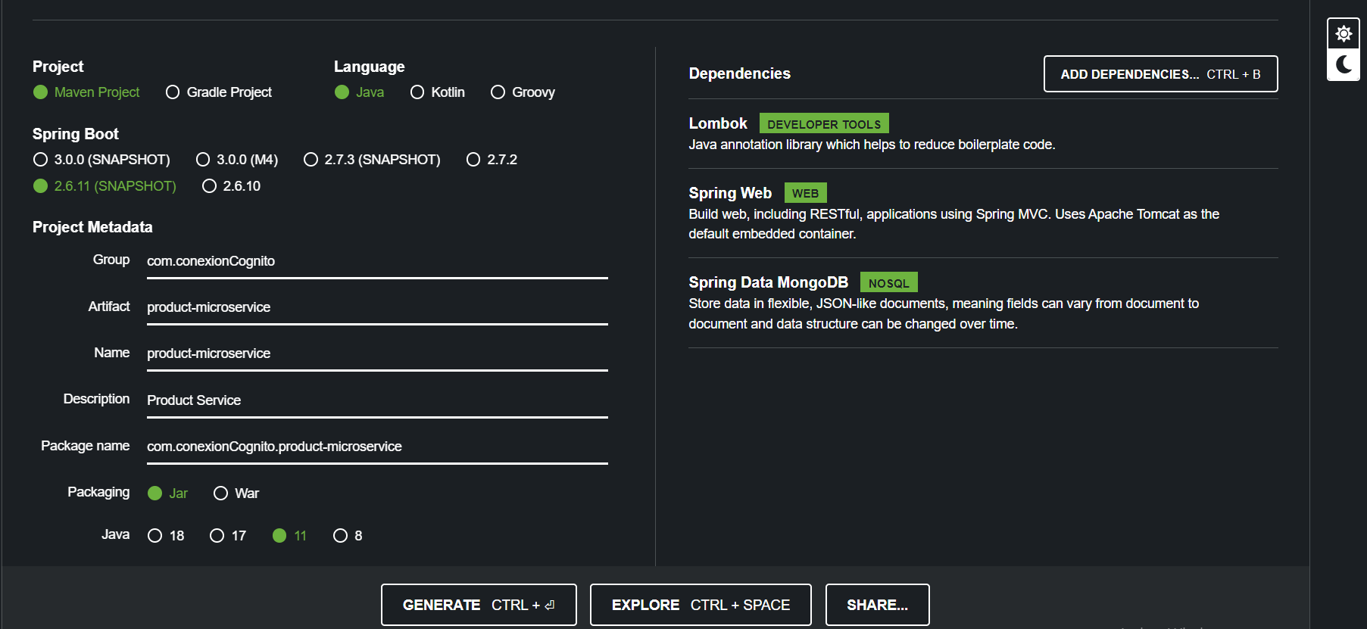
dsgsd
¿Qué es Sprint Boot?
¿Qué es Maven?
¿Qué es Lombok?
¿Qué es Spring Web?
¿Qué es Sprint Data Mongo DB?
https://www.youtube.com/watch?v=-ksmE3KoX9U
https://start.spring.io/

Slide 7
LINKS:
https://aws.amazon.com/es/cognito/
https://us-east-1.console.aws.amazon.com/cognito/home?region=us-east-1#
https://docs.aws.amazon.com/es_es/cognito/index.html

